Slide 1


Литературное чтение 3 класс
Тема: Пьесы.
Е.Л.Шварц «Красная шапочка»
Учитель начальных классов:Козырева Р.С
МБОУ СОМШ №44 г.Вдадикавказ

Slide 2
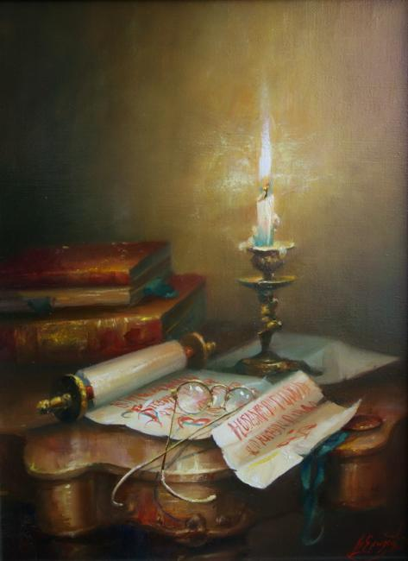
Пьеса - это драматическое произведение, предназначенное для представления в театре. В зависимости от сложности и длительности воплощаемых событий пьеса делится на акты и действия. Обычно в первом действии дается экспозиция и происходит завязка, в последнем действии происходит развязка.

Slide 3
Действующее лицо - персонаж, участвующий в пьесе.
Картина - в драме, опере, балете — законченная часть акта. Картины отделяются друг от друга коротким перерывом, во время которого опускается занавес, публика остается на местах, а на сцене происходит быстрая смена декораций.
Ремарка - авторское примечание, пояснение или указание для читателя, постановщика и актера в тексте пьесы. Ремарка содержит краткую характеристику обстановки действия, внешности, манеры произношения и особенностей поведения персонажей.
Сцена - отдельная часть действия, акта, пьесы или спектакля.

Slide 4
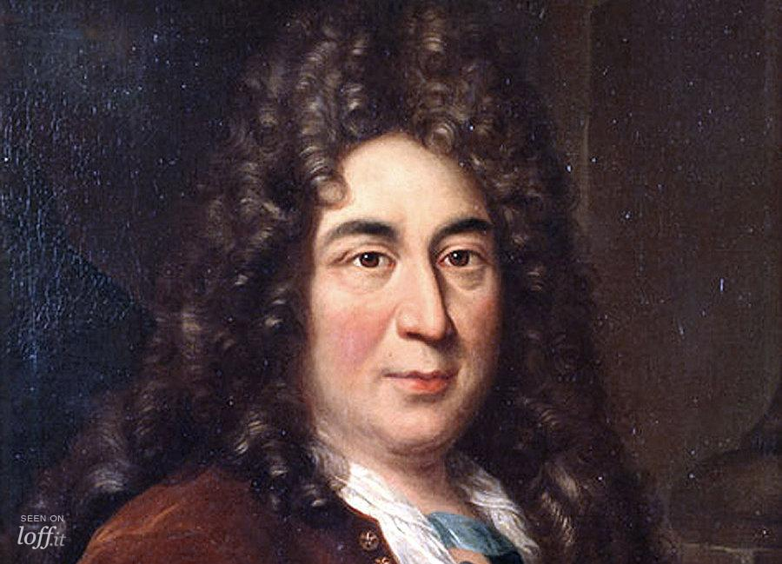
12 января 1628 - 16 мая 1703
французский критик и поэт, знаменитый сказочник.
Давайте вспомним,какие сказки написал Ш.Перро

Slide 5
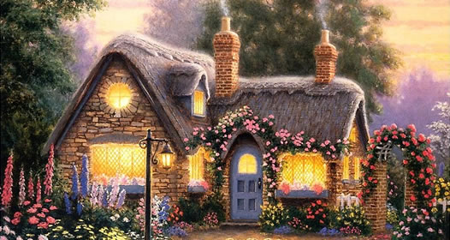
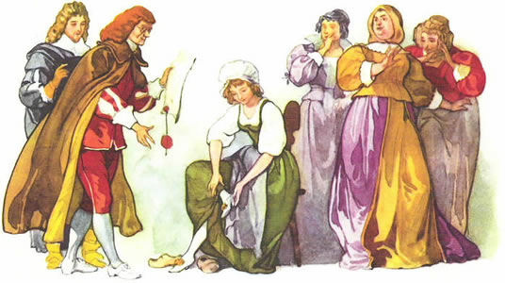
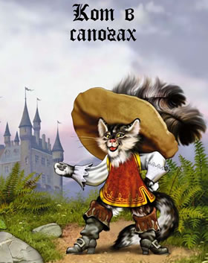

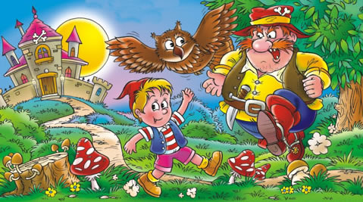
Пряничный домик
Золушка
Мальчик с пальчик

Slide 6
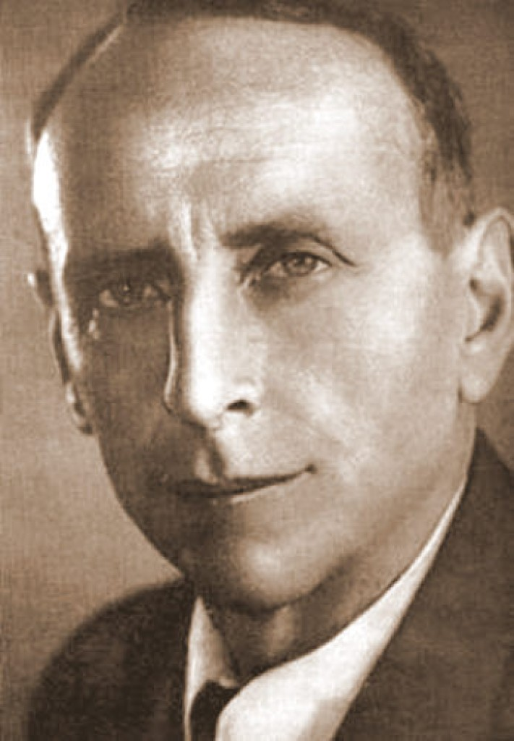
  Шварц Евгений Львович (1896 - 1958)
  Российский прозаик, драматург, сценарист. Родился 21 октября (по старому стилю - 9 октября) 1896 в Казани, в семье врача. 1914 - 1916 - после окончания гимназии поступил на юридический факультет Московского университета. 1917 - 1921 - уезжает в Ростов-на-Дону и устраивается в Театральную мастерскую. В молодости выступал на сцене студийного театра, прекрасно пел и танцевал, владел искусством пантомимы.

Slide 7
Евгений Львович Шварц – один из самых известных в мире сказочников XXв. Он с молодых лет мечтал о литературе и театре, и даже играл в театре. Он был веселым и остроумным человеком, прекрасным рассказчиком. Свой путь в литературе он начинал книгами для детей, в основном сказками, но потом стал писать пьесы, тоже сказки. По его сценарию был снят любимый всеми кинофильм «Золушка».
В основу своей пьесы – сказки «Красная Шапочка положил автор сказку Шарля Перро с таким же названием, хотя очень многое изменил, добавил от себя.
Давайте кратко вспомним сюжет сказки Ш. Перро.

Slide 8


Slide 9
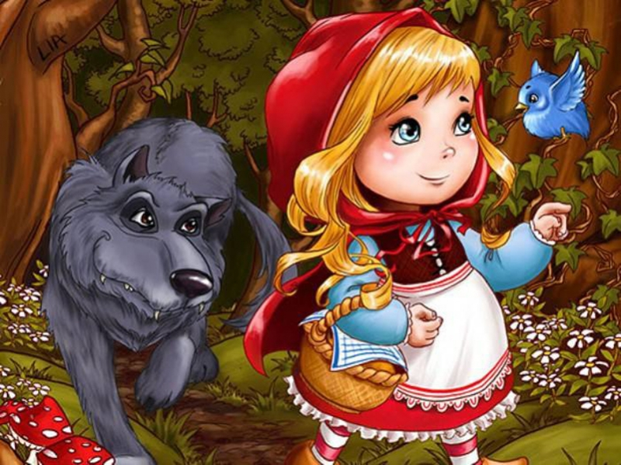

Slide 10
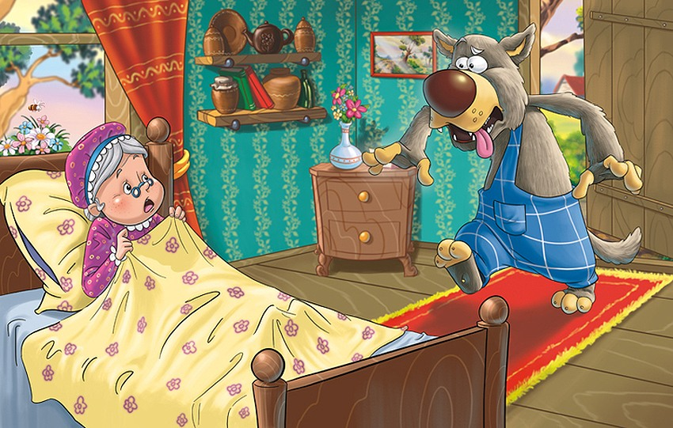

Slide 11
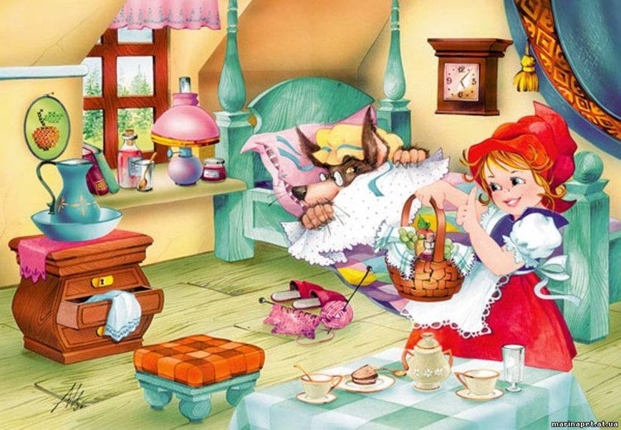

Slide 12
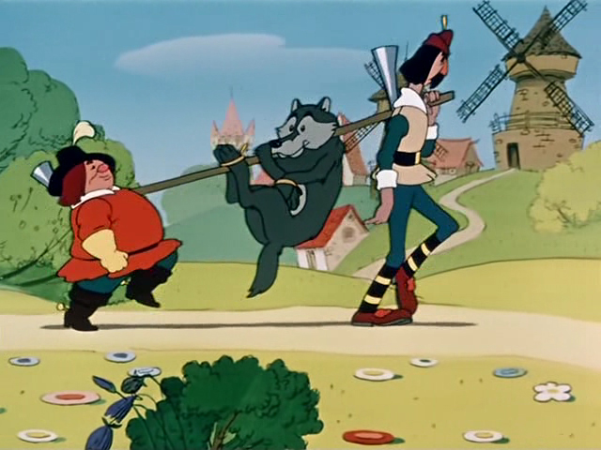

Slide 13
Выделите главную мысль каждой из картин, подберите заглавие:
1. Волк съел бабушку и Красную Шапочку.
2. Мать ищет Красную Шапочку.
Птицы сообщают Леснику о происшествии.
Лесник спасает Красную Шапочку и бабушку.
Все герои ловят и связывают волка.
Формы работы :
1)Чтение текста в ролях по желанию.
2)Отбор исполнителей на роли.
3)Разыгрывание сценок. Отработка выразительности их исполнения.

Slide 14
Ссылки на интернет-ресурсы:
1.http://www.litkniga.ru/images/540033.jpg
2.http://mors.sibnet.ru/upload/imganonsbig/1392784331.jpg
3.http://webserver.modus2.ru/kimages/4823.jpg
4.http://d1.endata.cx/data/games/22798/0920232L.jpg
5.http://s017.radikal.ru/i436/1501/fc/154f1013437d.jpg
6.http://loffit.abc.es/wp-content/uploads/2014/01/loffit_charles-perrault_04.jpg
7.http://vseskazki.su/images/perro/zolushka/zolushka-chitat.jpg
8.http://vseskazki.su/images/perro/chitat-kot-v-sapogah.jpg
9.http://vseskazki.su/images/malchik-s-palchik.jpg
10http://vseskazki.su/images/oslinaya-shkura.jpg
11.http://vseskazki.su/images/pryanichnyj-domik.jpg
12юhttp://yl-gavrilov.ru/cache/img_49_max.jpg .
13.http://sami-s-rukami.ru/wp-content/uploads/2014/02/krasnaya-shapochka.jpg
14.http://vsebesplatno.clan.su/3/petya.i.krasnaya.shapochka.0-17-18.jpg
15http://мдоу53тольятти.росшкола.рф/attachments/Image/mask2_2.jpg?template=generic

